Slide 1

DodO.NET
TEAM NC08
Alfonso Cuomo
Simone Farina

Slide 2


Team
Farina Simone
Matricola: 0512106049
Cuomo Alfonso
Matricola: 0512105143

Slide 3
introduzione
Dodo.net è una piattaforma web in cui viene digitalizzato l’inventario della libraria Dodo per fornirli ai suoi clienti.
Dodo.net nasce quindi con lo scopo di poter offrire ausilio a coloro che sono coinvolti nell’acquisto di libri.

Slide 4
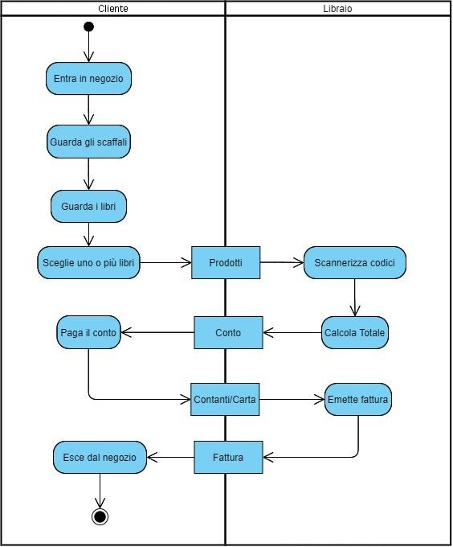
Activity diagram
Abbiamo ritenuto opportuno sviluppare un activity diagram relativo all’operazione più importante del sistema, ovvero l’acquisto
RAD

Slide 5
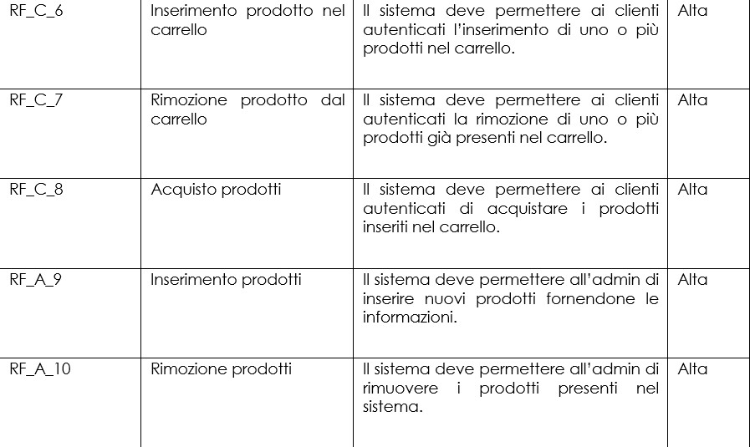
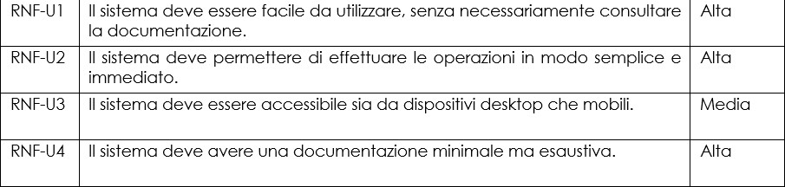
Requisiti funzionali e non
Ecco un estratto dei requisiti funzionali
Ecco un estratto dei requisiti non funzionali
RAD

Slide 6
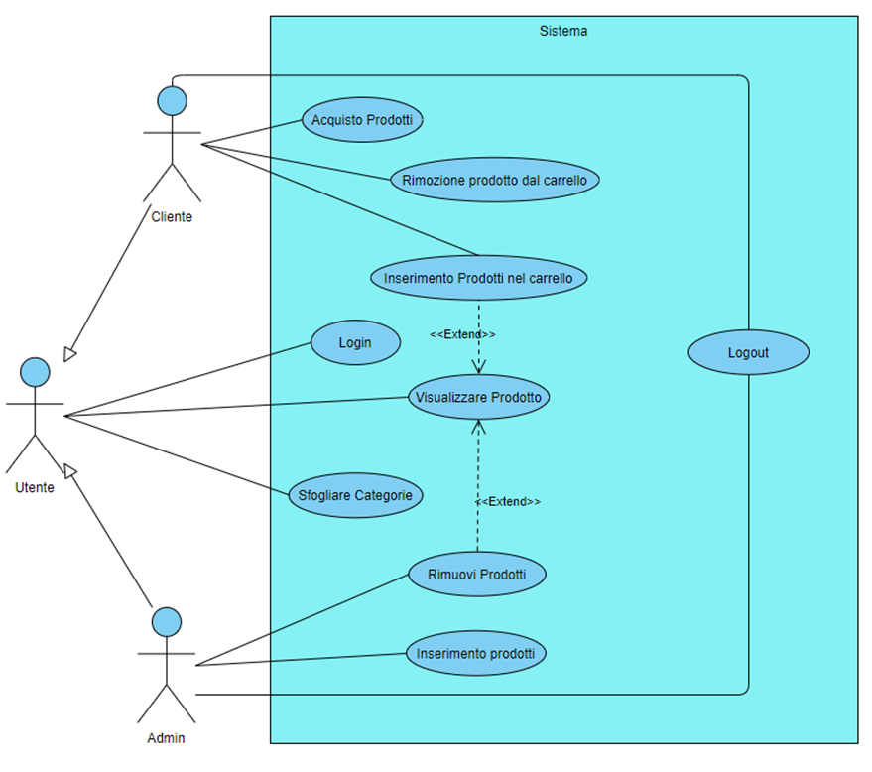
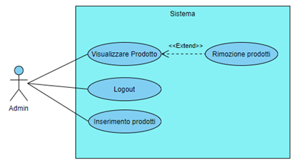
Use case model
Un esempio di Use Case Diagram relativo alle funzioni dell’ admin.
RAD

Slide 7
Design goal
Performance
Tempo di risposta | Per il requisito non funzionale (RNF-P1) il sistema deve consentire una navigazione rapida agni utenti, per cui i tempi di risposta dovranno essere minimi.
Throughput | Essendo la piattaforma basata su un e-commerce sarà necessario che più utenti possano connettersi contemporaneamente al sistema.
Affidabilità
Robusto | Per facilitare gli acquisti sarà necessario guidare l’utente durante la fase di acquisto al fine di minimizzare eventuali errori involontari e stimolando l’utente a continuare ad acquistare sulla piattaforma.
Disponibile | Essendo il sito installato su un server esterno sarà possibile mantenerlo operativo 24h su 24, ad eccezione per la manutenzione.
Tolleranza ai guasti | Al fine di evitare un crash del sistema sarà necessario avere una cerca qualità nella tolleranza ai guasti.
Sicurezza | Al fine di evitare fuoriuscita di dati sensibili dei utenti registrati, sarà necessario utilizzare un sistema di login.
Costi
Sviluppo | Si è ritenuto opportuno sviluppare il sistema sulla base di un costo complessivo di 200 ore.
Manutenzione
Portabile | Il sistema sarà facilmente reperibile su più browser possibili al fine di ampliare l’utenza.
Leggibilità del codice | Il sistema adotterà uno standard per la scrittura del codice in modo da facilitare eventuali modifiche future.
Tracciabilità dei requisiti | I requisiti saranno tracciabili tramite una matrice di tracciabilità.
Usabilità
Utile | Al fine di facilitare l’acquisto dei libri si è ritenuto opportuno digitalizzare il catalogo della libreria indipendente Dodo.
Usabile | In base ai requisiti non funzionali (RNF-U1,RNF-U2, RNF-IN1) il sistema avrà un interfaccia ed un interazione facile da utilizzare per effettuare operazioni in modo semplice ed immediato.
SDD

Slide 8
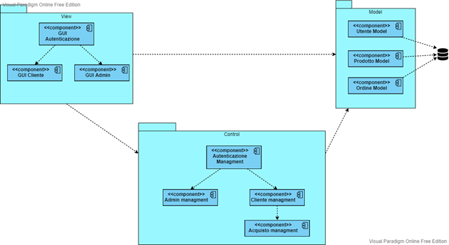
Architettura
Design Pattern MVC ( Model, Control, View) :
- Model: è il layer che si occupa di comunicare col database;
- View: è il layer che si occupa di gestire la parte visiva del sistema che permette agli utenti di interagire con esso;
- Control: è il layer che gestisce la logica di business del sistema.
Esso ci permette di dividere facilmente gli ambiti relativi alla grafica e sicurezza.
SDD

Slide 9
Test case pt.1
Test Case ( TC_16_16) : Inserimento Prodotto Nel Sistema
Parametro: ISBN Formato: [ 0-9 ] {13}
categorie | scelte
Lunghezza (is) | 1: lunghezza == 0 [ errore ] 2: lunghezza == 13 [property lunghezzaISok] 3: lunghezza > 13 [errore]
Formato (bn) | 1: rispetta il formato [ if lunghezzaISok] [property formatoBNok ] 2: non rispetta il formato [ if lunghezzaISok] [ errore ]
Esiste (IB) | 1.esiste nel db [if lunghezzaISok and formatoBNok] [errore] 2.non esiste nel db [if lunghezzaISok and formatoBNok] [property esisteIBok]
Parametro: Titolo Formato: [ 0-9 A-Z a-z ]
categorie | scelte
Lunghezza (ti) | 1: lunghezza == 0 [ errore] 2: lunghezza >= 1 [property lunghezzaTIok]
Formato (to) | 1: rispetta il formato [ if lunghezzaTIok] [property formatoTOok ] 2: non rispetta il formato [ if lunghezzaTIok] [ errore ]
Parametro: Genere Formato: [ A-Z a-z ]
categorie | scelte
Lunghezza (ge) | 1: lunghezza == 0 [ errore] 2: lunghezza >= 1 [property lunghezzaGEok]
Formato (ne) | 1: rispetta il formato [ if lunghezzaGEok] [property formatoNEok ] 2: non rispetta il formato [ if lunghezzaGEok] [ errore ]
Parametro: Autore Formato: [ A-Z a-z ]
categorie | scelte
Lunghezza (au) | 1: lunghezza == 0 [ errore] 2: lunghezza >= 1 [property lunghezzaAUok]
Formato (re) | 1: rispetta il formato [ if lunghezzaAUok] [property formatoREok ] 2: non rispetta il formato [ if lunghezzaAUok] [ errore ]
TP-TCS

Slide 10
Test case pt.2
Test Case ( TC_16_16) : Inserimento Prodotto Nel Sistema
Parametro: Descrizione Formato: [ 0-9 A-Z a-z ]
categorie | scelte
Lunghezza (de) | 1: lunghezza == 0 [ errore] 2: lunghezza >= 1 [property lunghezzaDEok]
Formato (sc) | 1: rispetta il formato [ if lunghezzaDEok] [property formatoSCok ] 2: non rispetta il formato [ if lunghezzaSCok] [ errore ]
Parametro: Prezzo Formato: [ 0-9 ]
categorie | scelte
Lunghezza (pr) | 1: lunghezza == 0 [ errore] 2: lunghezza >= 1 [property lunghezzaPRok]
Formato (zo) | 1: rispetta il formato [ if lunghezzaPRok] [property formatoZOok ] 2: non rispetta il formato [ if lunghezzaPRok] [ errore ]
Parametro: Copertina Formato: [ .jpeg png ] {1}
categorie | scelte
Formato (pe) | 1: rispetta il formato [property formatoPEok ] 2: non rispetta il formato [ errore ]
TP-TCS

Slide 11
Test case pt.3
Test Case ( TC_16_16) : Inserimento Prodotto Nel Sistema
Codice | Combinazione | Esito
TC_16.16_01 | is1 | errore
TC_16.16_02 | is3 | errore
TC_16.16_03 | is2 bn2 | errore
TC_16.16_04 | is2 bn1 ib1 | errore
TC_16.16_05 | is2 bn1 ib2 ti1 | errore
TC_16.16_06 | is2 bn1 ib2 ti2 to2 | errore
TC_16.16_07 | is2 bn1 ib2 ti2 to1 au1 | errore
TC_16.16_08 | is2 bn1 ib2 ti2 to1 au2 re2 | errore
TC_16.16_09 | is2 bn1 ib2 ti2 to1 au2 re1 ge1 | errore
TC_16.16_10 | is2 bn1 ib2 ti2 to1 au2 re1 ge2 ne2 | errore
TC_16.16_11 | is2 bn1 ib2 ti2 to1 au2 re1 ge2 ne1 de1 | errore
TC_16.16_12 | is2 bn1 ib2 ti2 to1 au2 re1 ge2 ne1 de2 sc2 | errore
TC_16.16_13 | is2 bn1 ib2 ti2 to1 au2 re1 ge2 ne1 de2 sc1 pr1 | errore
TC_16.16_14 | is2 bn1 ib2 ti2 to1 au2 re1 ge2 ne1 de2 sc1 pr2 zo2 | errore
TC_16.16_15 | is2 bn1 ib2 ti2 to1 au2 re1 ge2 ne1 de2 sc1 pr2 zo1 pe2 | errore
TC_16.16_16 | is2 bn1 ib2 ti2 to1 au2 re1 ge2 ne1 de2 sc1 pr2 zo1pe1 | aggiornato
TP-TCS

Slide 12

retrospective
START DOING
Essere più puntuali nei meeting, specialmente la mattina.
STOP DOING
Soffermarsi troppo tempo su dettagli superflui o non necessari al completamento del progetto.
CONTINUE DOING
Continuare a mantenere un ritmo costante nello svolgimento dei task più importanti.
Unterstandable, have a great day.
Il ragazzo che fa sempre tardi
THE END
BACKUP SLIDES AHEAD

Slide 13
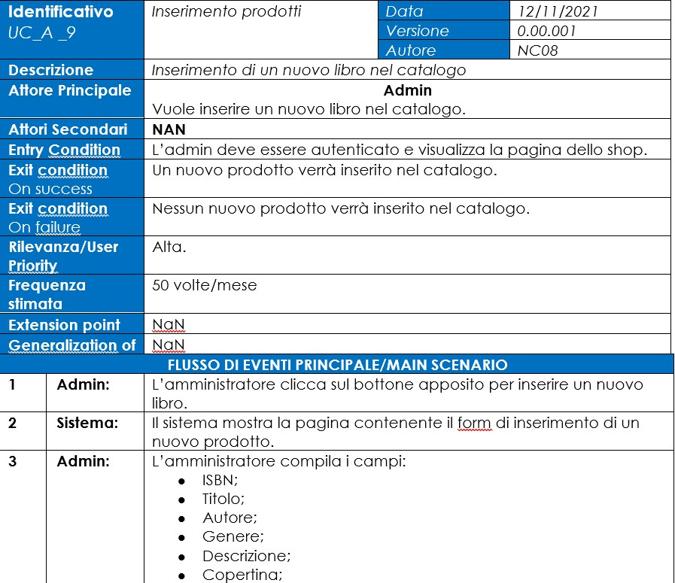
use case pt1
RAD

Slide 14
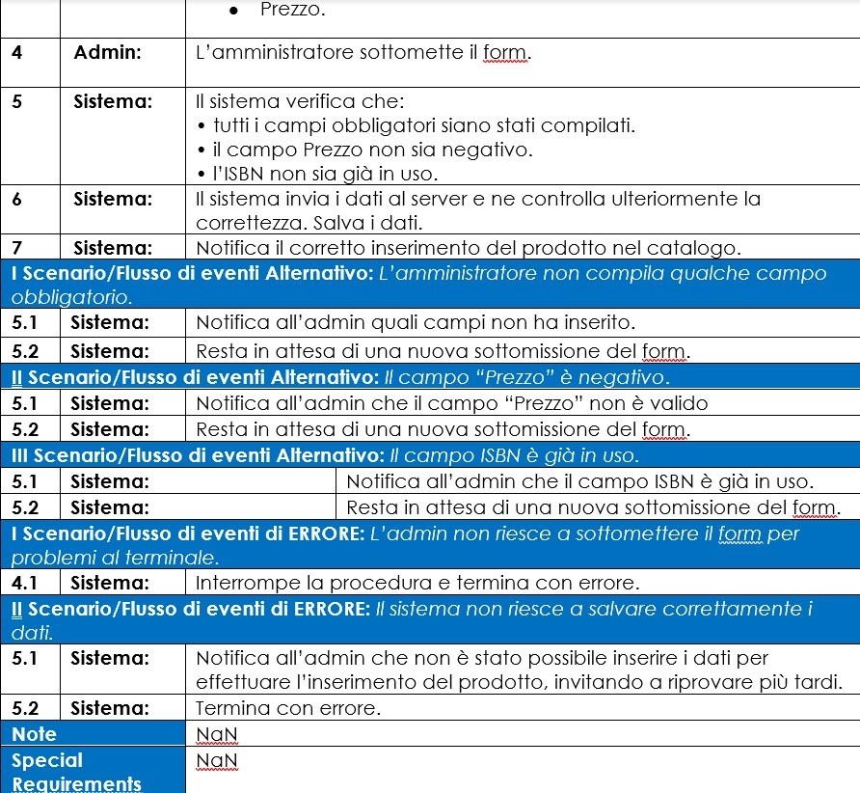
use case pt2
RAD

Slide 15
Modello ad oggetti
Nome Oggetto | Tipologia | Descrizione
ShopPage | Boundary | Permette di visualizzare la pagina dello shop
AddProductButton | Boundary | Mostra il form per aggiungere un nuovo prodotto
AddProductForm | Boundary | Consente all’admin di inserire le informazioni di un nuovo prodotto
SendAddProductButton | Boundary | Sottomette il form delle informazioni di un nuovo prodotto
AdministationControl | Control | Gestisce le attività permesse all’admin
ProductControl | Control | Permette di recuperare le informazioni relative a uno o più prodotti dal database
DataBase | Entity | Consente al sistema di salvare i dati della registrazione dell’utente. Permette di utilizzare le informazioni persistenti per visualizzare ed effettuare controlli sui dati immessi nel sistema.
Product | Entity | Consente di memorizzare informazioni relative ad un particolare libro
RAD

Slide 16
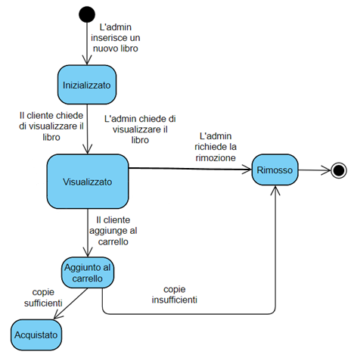
Statechart
Statechart: Prodotto
RAD

Slide 17
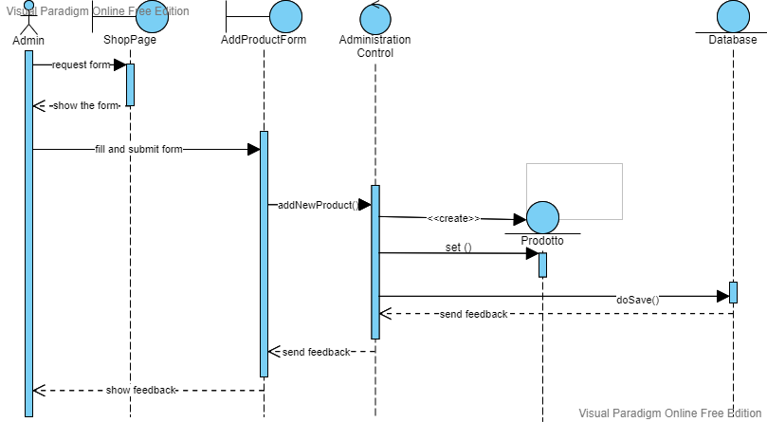
Sequence diagram
RAD

Slide 18
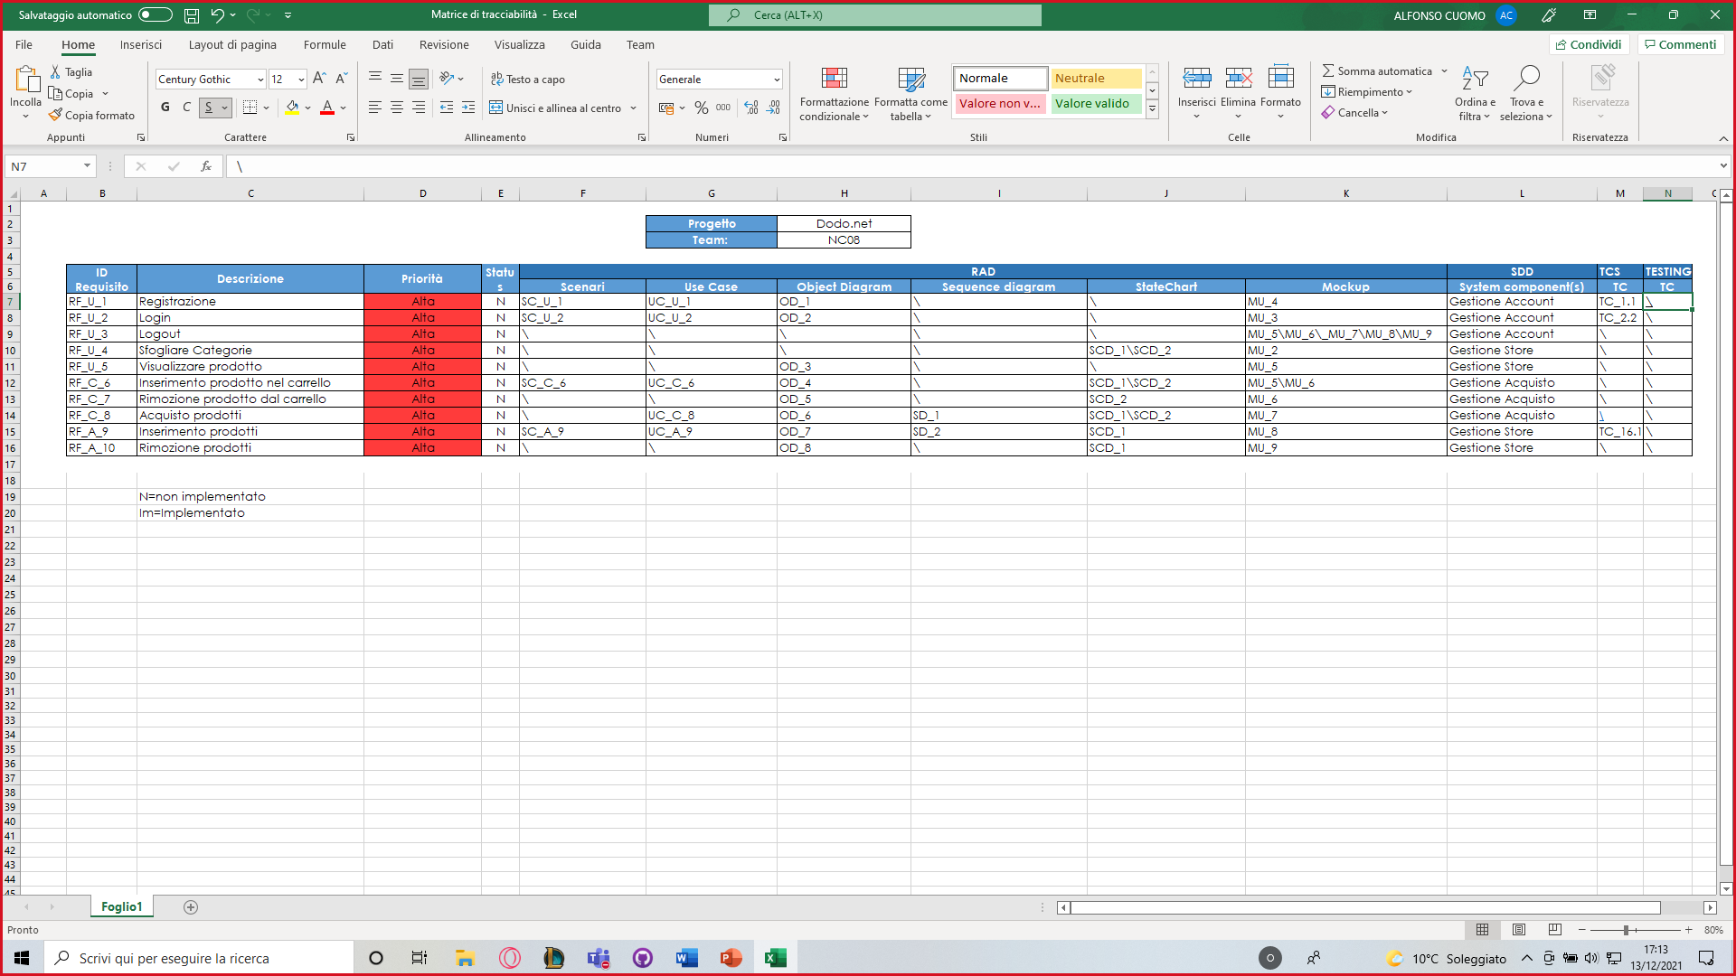
Matrice di tracciabilità

Slide 19
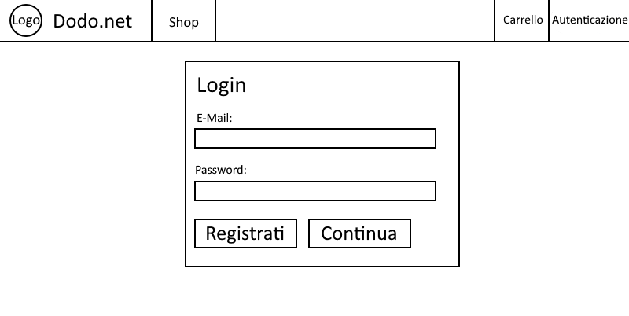
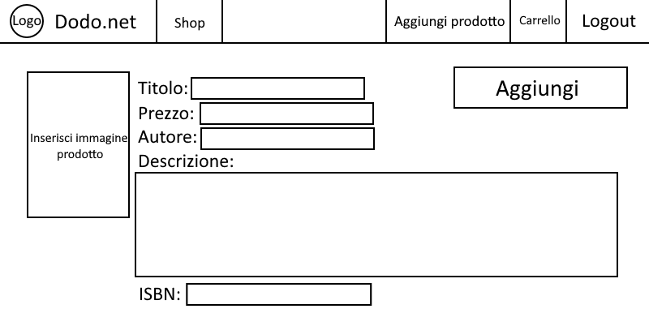
Dodo.net è una piattaforma web in cui viene digitalizzato l’inventario della libraria Dodo per fornirli ai suoi clienti.
Dodo.net nasce quindi con lo scopo di poter offrire ausilio a coloro che sono coinvolti nell’acquisto di libri.
Il libraio più accedere all’inventario digitale tramite un sistema di login inserendo i propri dati.
Una volta autenticato, il libraio più accedere alla sezione
«Aggiungi libro» per poter aggiungere un nuovo libro nel
Sistema.

Slide 20




Powered by

